Slide 1

针对学生的个性化评价系统 --详细设计说明书
第八组
姜鑫宇 陈煜斌 周杨洋 杨振宇 刘冠群 陈若愚 龚⾬珂 曹灿 张睿诚
Notes:
各位同学好，下面由我给大家带来第八组的详细设计说明报告，我们开发系统的主题是针对学生的个性化评价系统。

Slide 2

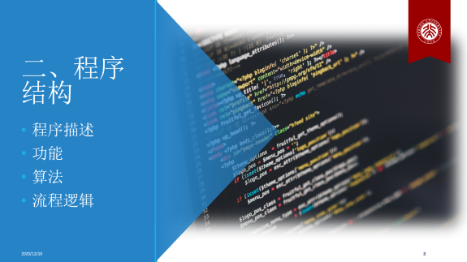


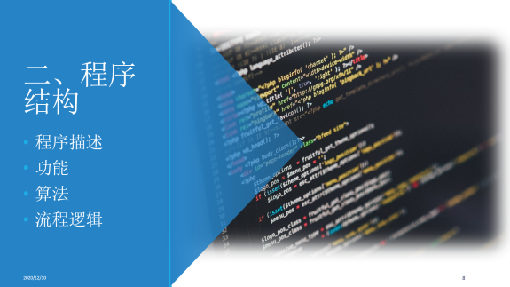
Notes:
这次的报告分为两个部分，第一个部分带大家稍微回顾一下项目的背景和定义，第二部分我们会参照上次完成的模块结构图，分模块向大家详细解释每个模块中每个程序的功能、算法和流程逻辑。

Slide 3


一、引言
编写目的
背景
定义
参考资料

Slide 4
1.1 编写目的
编写此报告旨在说明怎样具体地实现该程序系统，包括程序系统的结构，各个模块的程序描述、功能与性能描述、输入输出项、算法、流程逻辑、接口、存储分配、注释设计、限制条件、测试计划与尚未解决的问题等，对目标系统进行精确的描述。
为程序的实现提供基础，同时也是对后续所有技术工作的约束、规范和指南。
本报告预期读者广泛，主要针对小组中的程序系统设计、开发人员和相关的测试人员。
Notes:
引言部分我们就简略过一下，详细设计的编写目的，无非就是在概要设计的基础上进一步明确系统的结构、详细介绍系统的各个模块、并且为进行后面的实现和测试做准备。

Slide 5
1.2 背景
待开发软件系统为：针对学生的个性化评价系统
开发者：软件工程第八小组成员组成
主要用户：为软件工程老师、助教和选修了软件工程课程的学生
大规模管理的班级内，学生的知识基础、学习能力会明显分层。因此对不同的学生提出不同的建议和个性化评价，找到其最适应的学习路线，是提高效率的最佳方式。然而因材施教的教育方式对教师提出了极高的要求，不仅需大量关注学生的学习情况，还需针对每个学生制定个性化评价。个性化评价系统将代替老师完成这些大量冗杂的工作，自动分析学生的学习状态并作出个性化评价。此系统在还提供了根据学生日常表现预测学生期末成绩的功能，旨在督促和激励学生的阶段性学习。
Notes:
项目背景与之前无异，我们希望能够通过大量学习平台与测验收集到的数据分析出学生目前的学习情况，能够针对不同的情况给出相应的评价与建议，并且能够通过这些数据去预测学生最终期末考试大致的分数。

Slide 6
1.3 定义
WSGI: Web Server Gateway Interface(Web服务器网关接口)
wsgiref: python内置的一个WSGI服务器的参考实现模块
ORM: Object Relational Mapping(对象关系映射)，用于实现面向对象编程语言里不同类型系统的数据之间的转换。
MySQL: 一个RDBMS(Relational Database Management System)关系型数据库管理系统。
MTV: Model（模型：负责业务对象和数据库的ORM）,Template（负责如何把页面展示给用户html）,View（负责业务逻辑，并在适当时候调用Model和Template）。
Notes:
下面是我们实现这个系统会用到的一些技术，之后具体讲web模块的时候还会提到的。 //
WSGI 过于底层，Django框架 在 WSGI 之上再抽象了一层 //
MTV 中的 Model 包含了复杂的业务逻辑和数据逻辑，以及数据存取机制 等
将这些复杂的业务逻辑和数据逻辑分离，以将系统的紧耦合关系转化为松耦合关系

Slide 7
1.4 参考资料
[1]蔡剑桥.IPLES:一项有效的学生学习个性化智能评价系统[J].大视野,2019(03):9-20.
[2]陈敏,杨现民.泛在学习环境下基于过程性信息的个性化学习评价系统的设计与实现[J].中国电化教育,2016(06):21-26+120.
[3]翟梅,陈健,张鸿洋.基于MOOCs的个性化学习评价系统的设计[J].计算机技术与发展,2015,25(12):165-168.
[4]牟智佳.电子书包中基于教育大数据的个性化学习评价模型与系统设计[J].远程教育杂志,2014,32(05):90-96.
[5]苏莹.一类考虑负面评价的个性化推荐系统构架研究[J].电脑知识与技术,2012,8(03):611-613.
[6]解冬青. 网络学习的个性化评价系统的研究与设计[D].华东师范大学,2011.
[7]陈莉萍,王艳丽.个性化网络学习评价模型与系统的设计[J].电子设计工程,2009,17(03):83-85.
《针对学生的个性化评价系统需求分析说明书》
《针对学生的个性化评价系统概要说明书》

Slide 8


二、程序结构
程序描述
功能
算法
流程逻辑
Notes:
迅速进入这次报告的主要内容，程序结构与各模块的设计说明

Slide 9
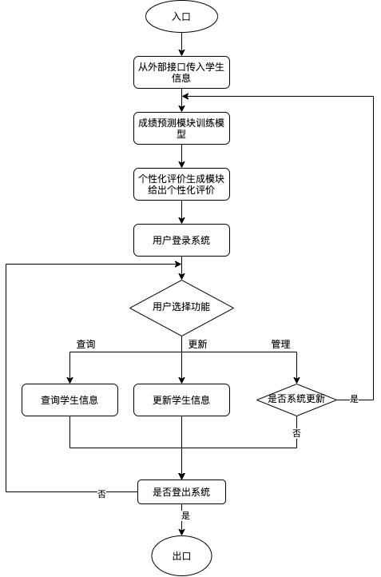

Notes:
首先这是总程序流程图

Slide 10
Notes:
由于我们的程序是以数据作为支撑的，所以程序的一开始一定是从外部获取学生信息
然后经过成绩预测模块训练模型、个性化评价生成模块给出个性化评价，
得到数据处理的结果后，用户就能登录系统了

Slide 12
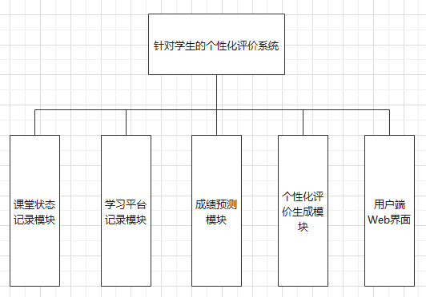
成绩预测模块（二人）
评价生成模块（四人）
用户端web生成模块（三人）
Notes:
这是上次设计的模块结构图，我稍微简化了一下，可以看到五个模块中，前两个负责数据的收集传入，中间两个负责数据的处理，最后的web模块负责数据的可视化展示。我们需要完成的是后三个模块，因此这里根据各模块的完成难度分了三个组。

Slide 13
个性化评价生成模块
成绩预测模块
用户端Web界面
Notes:
下面我根据这三个模块依次讲讲详细的过程设计。首先

Slide 14
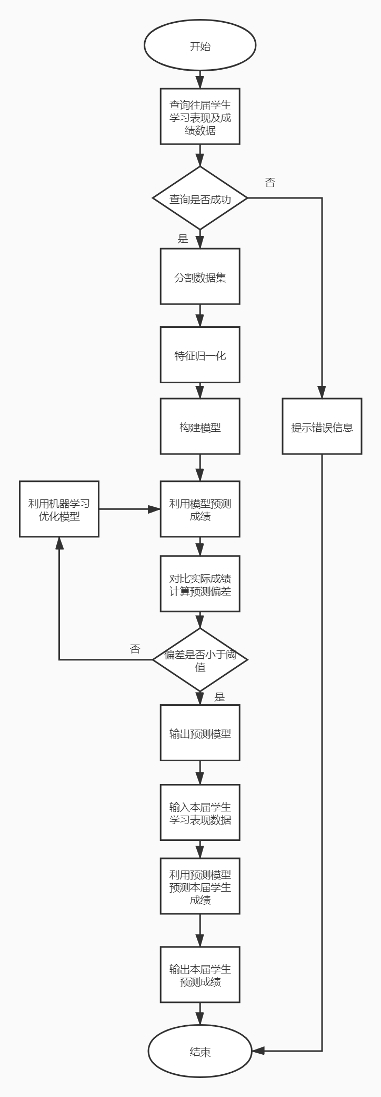
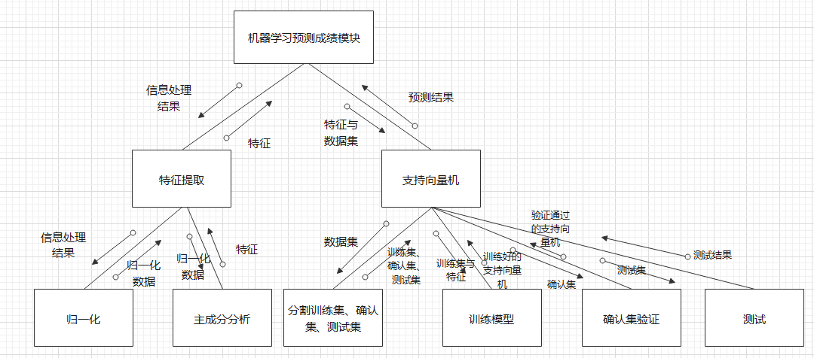
成绩预测模块

Slide 15
成绩预测模块
Notes:
从数据库中读取往届学生学期内表现各项数据和期末成绩，将各项数据划分为训练集、确认集和测试集，将所有的数据归一化，构建SVM模型，

Slide 16
成绩预测模块
成绩预测模块
Notes:
选取几组不同的正则化参数和核参数。用训练集的数据进行训练，把训练好的支持向量机在确认集上进行验证，选出误差最小的支持向量机 ///
最后我们使用测试集去检验预测成绩的误差是否在允许的范围内，误差过大那么我们会进一步调整模型直到误差在设定的阈值范围内。训练好的支持向量机可以保存下来以备之后调用。

Slide 17
成绩预测模块
成绩预测模块
Notes:
最后，通过数据库获得需要预测成绩的学生的学习表现，利用优化后的模型对这些学生进行成绩预测，并向web端输出预测成绩结果。

Slide 18
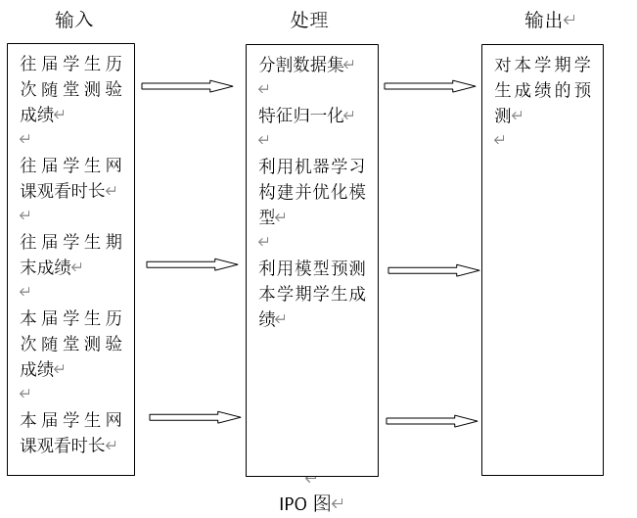
输入项
（1）往届学生历次随堂测验成绩
（2）往届学生网课观看时长
（3）往届学生期末成绩
（4）本届学生历次随堂测验成绩
（5）本届学生网课观看时长
输出项
对本届学生成绩的预测
成绩预测模块
成绩预测模块
Notes:
输入项
X
Y
训练支持向量机
本届

Slide 19
存储分配
学生学习表现以及成绩预测将储存在数据库中。
注释设计
说明准备在本模块中安排的注释，如：
在模块首部注释说明本模块开始编写的时间，编写人员，及其基本功能
对数据集中纳入成绩预测模型的各项变量进行说明
限制条件
能够获得的往届学生学习表现与成绩数据集内容相对受限，缺少大量数据对生成的模型进行优化。
测试计划
利用往届学生的学习表现进行模型的训练优化，利用往届学生实际成绩作为比对对象，逐渐改善成绩预测模型以减少偏差。
尚未解决的问题
成绩预测模型如何纳入更加全面衡量学生学习表现的变量进行分析。
成绩预测模块
成绩预测模块
Notes:
那么对于这个模块的限制条件呢，主要在于用于训练的数据从维度与体量来说都不算大，因此预测的结果会有难以避免的误差。另外由于系统数据库没有本届学生的信息，因此各位同学在使用系统时需先手动输入自己的信息。

Slide 20
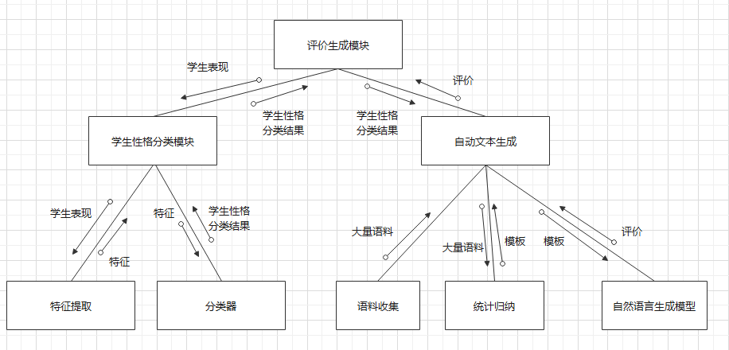
个性化评价生成模块
Notes:
本系统的第二个模块：
个性化评价生成模块会基于信息处理模块传递而来的学生个人信息，通过特定算法将学生进行 性格、学习状态 分类，并根据学生的分类结果为之生成个性化评价语句，将个性化评价语句传递给用户端Web页面以向用户展示。

Slide 21
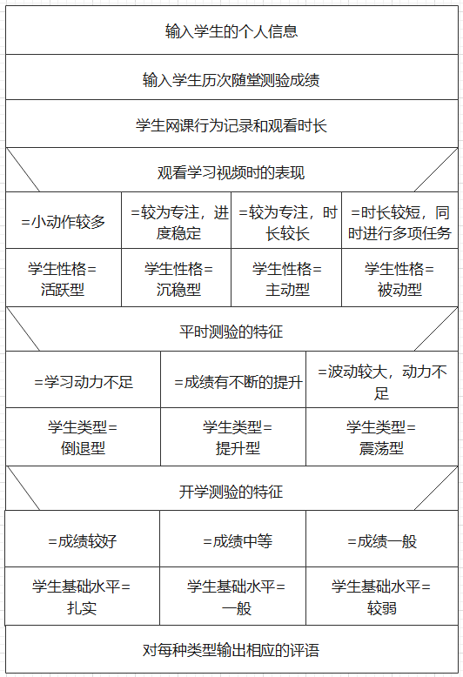
个性化评价生成模块
Notes:
输入项
学生历次随堂测验成绩；
学生网课行为记录；
学生网课观看时长。
基于学生的个人性格、当前知识掌握水平、学习趋势（进步、退步或振荡）三个维度对学生做出个性化评价。
观看学习视频时的表现：
（1）学生观看网课过程中部分有代表性的行为的出现频率
（2）学生网课观看时长
这两方面数据进行加权打分，根据区间划分规则提取学生性格特征、确定学生性格分类；

Slide 22
个性化评价生成模块
Notes:
根据学生随堂测验平均分值，为学生划定不同的当前知识掌握水平区间；
根据开学测验的成绩，判断学生的基础水平：扎实、一般、较弱
确定学生在以上三个维度上的定位后，根据不同的维度情况组合生成个性化的评价语句。

Slide 23
接口
个性化评价生成模块中含有数据库MySQL接口，可以与数据库连接并在数据库中实现查询信息、提取数据等功能；
个性化评价生成模块可以被Web框架里的views视图函数调用，生成的评价语句通过此接口被传递到views视图层里，再进而被传递到template模版层来向用户展示。
存储分配
学生的学习信息均储存在数据库各表中，评价语句库也以数据库表的形式储存。
注释设计
出现频率的定义：对于某一位同学，该生某一种行为出现次数占该生所有活动总数的比率。
个性化评价生成模块

Slide 24
限制条件
个性化评价语句暂时还做不到由机器以单字或词语为基本元素，完全智能地生成。
为保证评价的时效性，系统需要学生的学习信息被及时地人工更新。
根据不同的性格分类方法，分类结果不唯一，此处分类仅供参考。
测试计划
根据往年同学的去隐私个人信息记录，测试程序的正常运行。
尚未解决的问题
如何针对更大数量规模的学生群体制定更为精细、体贴的个性化评价。
如何设计程序以实现根据学生反馈定期改进个性化评价生成模块的算法。
个性化评价生成模块
Notes:
另外这个算法也有不少限制条件，比方说为保证信息的时效性，需要系统及时更新；分类的方法不同也会导致结果不唯一，所以分类仅供参考。

Slide 25
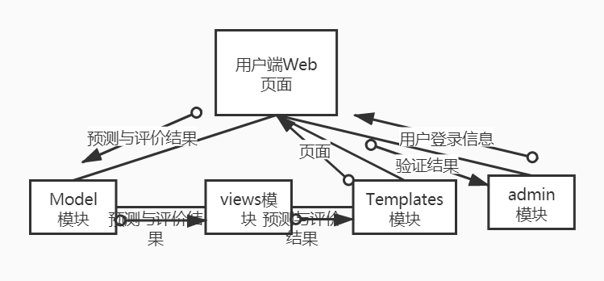
web用户端
Notes:
最后一个Web模块，由于在web上需要实现的功能相较于另外两个模块多，所以内容也十分充足。
首先是上次从概要设计继承的模块结构图，可以看到我们将web划分为MTV三个模块，

Slide 26
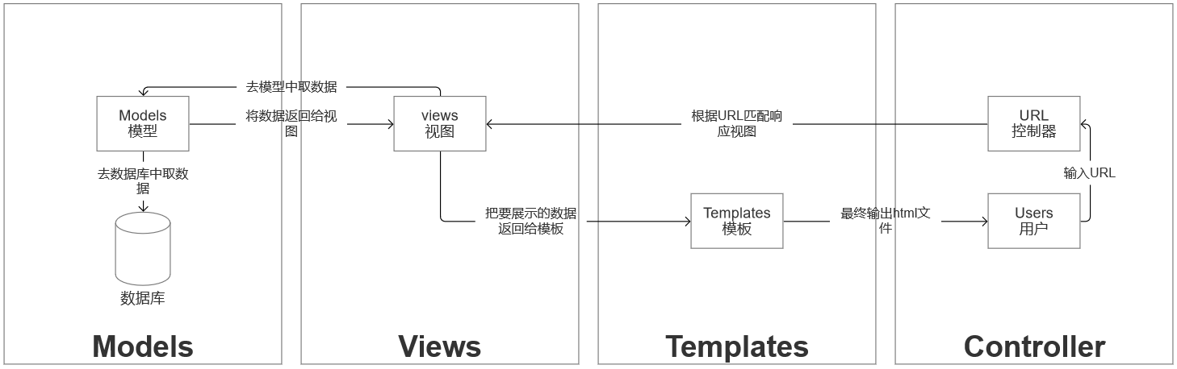
Notes:
model负责数据存取，view负责业务逻辑，template负责展示，这样的模式可以实现在架构上将表现层和数据处理层分离的解耦合。

Slide 27
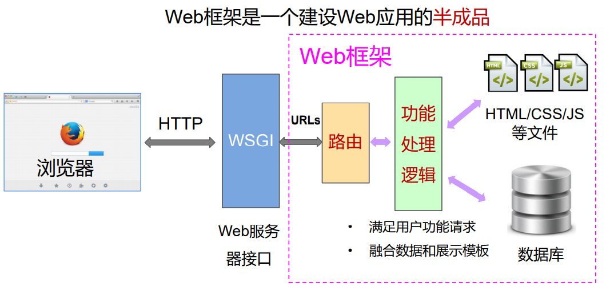
Notes:
这个是web模块的接口说明
WSGI（Web服务器网关接口）是一种底层的技术，我们开发时会使用Django，就是在WSGI之上再抽象了一层的web框架。

Slide 28
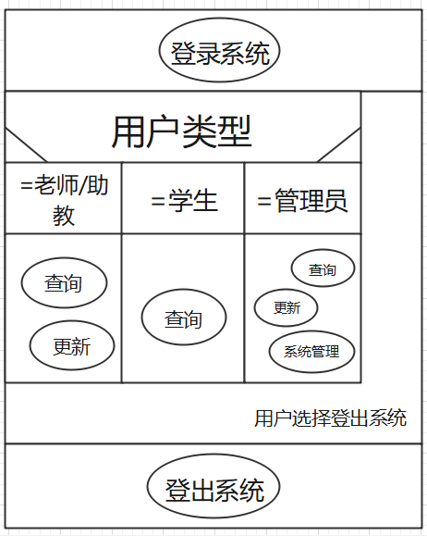
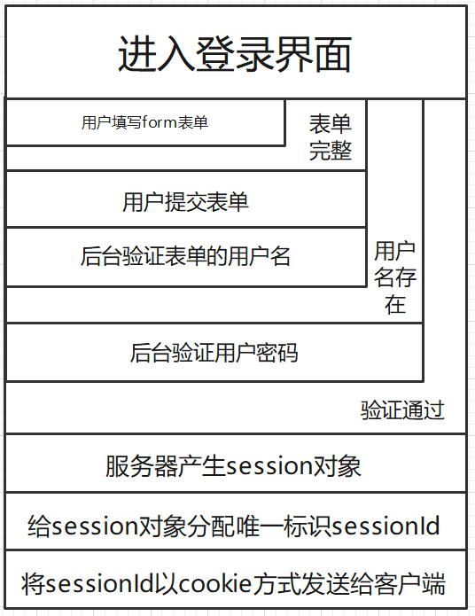
登录系统：
web用户端
Notes:
web客户端系统主要针对老师/助教，学生和管理员三种不同的使用用户，三种用户都具有基本的登录登出功能。主要的具体功能对于不同的用户角色具有一定差异：
1.教师/助教登录后可以对学生的成绩预测和个性化评价进行查询，可以更新提交学生最新的平时成绩；
2.学生进行登录后可以输入自己的基本信息进行成绩预测查询；
3.管理员可以进行成绩预测查询、更新数据、增加删除用户、修改账户权限或选择系统管理功能。

Slide 29
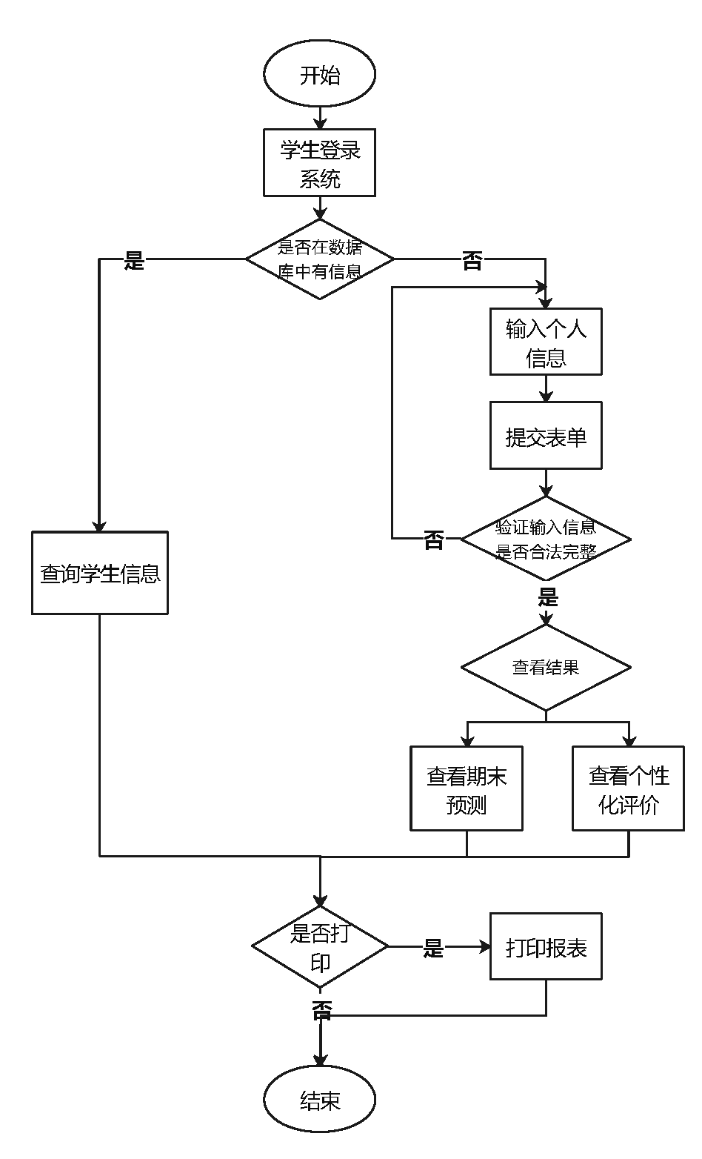
学生查询流程图：
web用户端

Slide 30
学生查询流程图：
web用户端

Slide 31
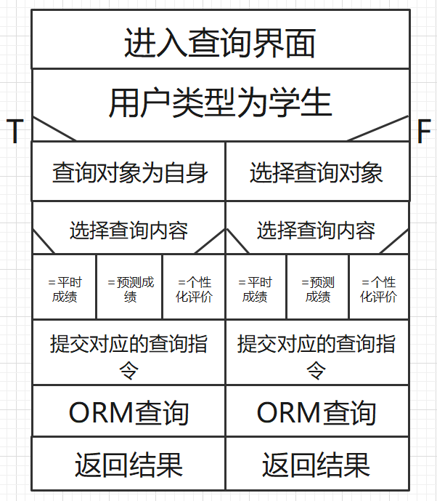
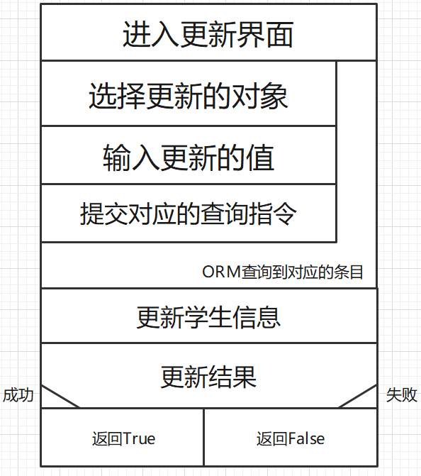
查询功能：
更新学生信息功能：
web用户端
Notes:
这个ORM，将这些复杂的业务逻辑和数据逻辑分离，因为“面向对象技术”是从软件工程基本原则的基础上发展起来的，而关系数据库则是从数学理论发展而来的. 两者之间是不匹配的.而ORM作为项目中间件形式实现数据在不同场景下数据关系映射，以将系统的紧耦合关系转化为松耦合关系。

Slide 32
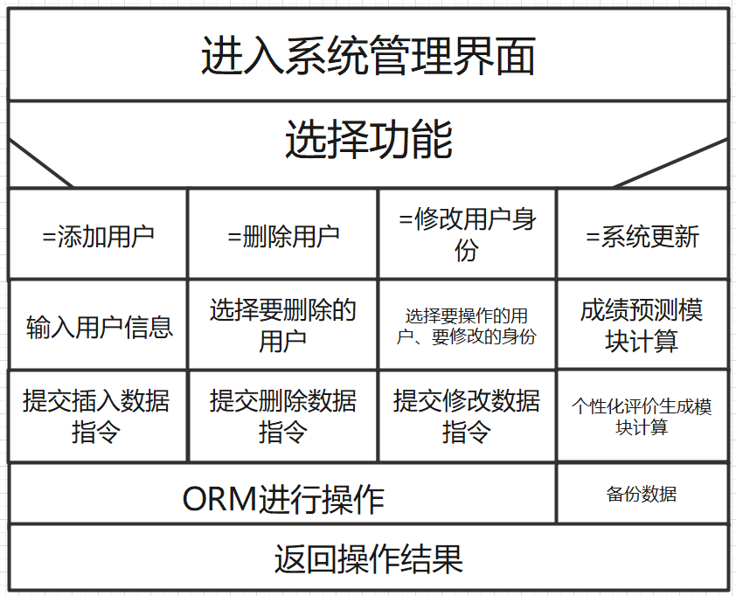
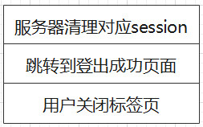
系统管理功能：
登出系统功能：
web用户端

Slide 33
运行 | 模块组合 | 响应时间(ms)
登录系统 | Web客户端模块、数据库 | 500
教师/助教查询功能 | 成绩预测模块、个性化评价生成模块、数据库模块 | 1000
教师/助教更新功能 | Web客户端模块、数据库模块 | 500
学生查询功能 | 数据库模块、成绩预测模块 | 1000
管理员查询功能 | 成绩预测模块、个性化评价生成模块、数据库模块 | 1000
管理员更新功能 | 数据库模块 | 500
性能要求：

Slide 34
输入项：
输入名称 | 数据类型 | 格式/请求 | 有效范围
账号名称 | char | json/POST | 6-16位
账号密码 | char | json/POST | 6-16位
教师/助教查询请求 |  | json/GET
教师/助教更新信息请求 |  | json/POST
历次课堂派测试成绩 | int | json/POST | 0~100分
网课观看时长 | int | json/POST | 0～INT_MAX
学生查询成绩预测值请求 |  | json/GET
输出名称 | 数据类型 | 有效范围
账号名称 | char | 6-16位
学生成绩预测值 | int | 0~100
学生平时成绩 | int | 0~100
学生个性化评价 | char
是否更新成功 | bool
是否操作成功 | bool
输出项

Slide 35
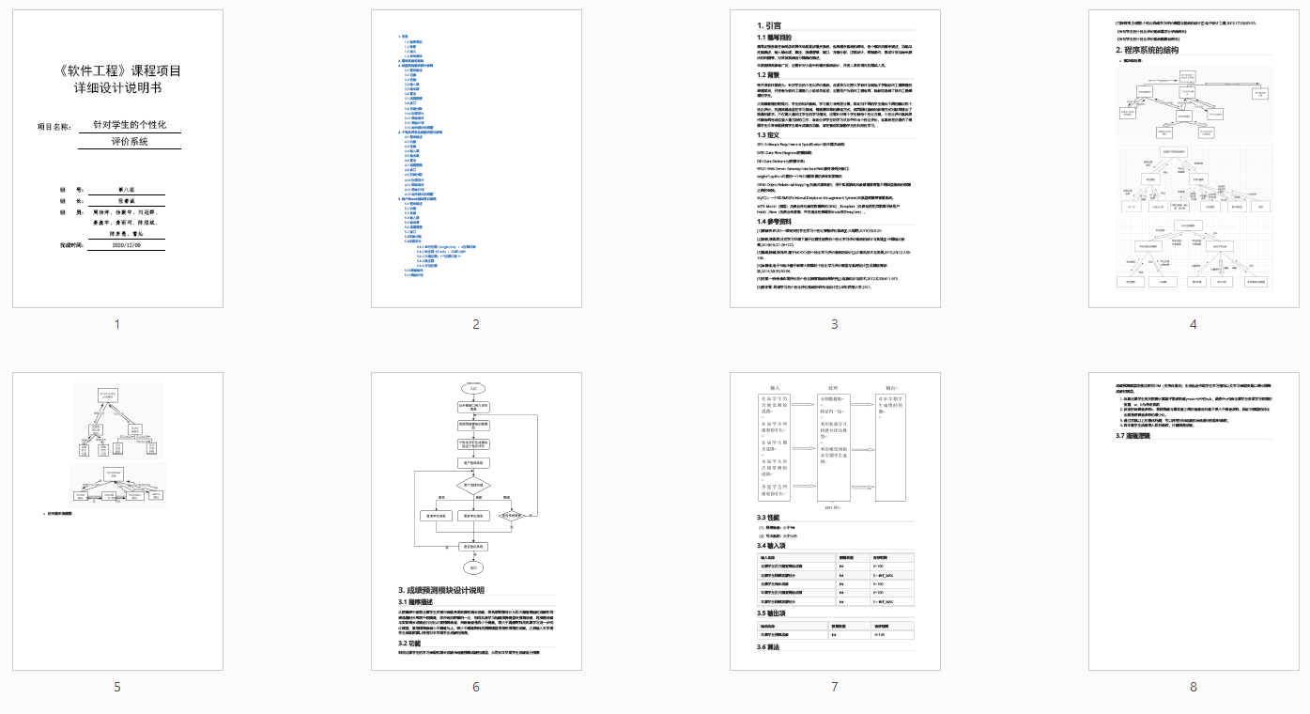

Slide 36
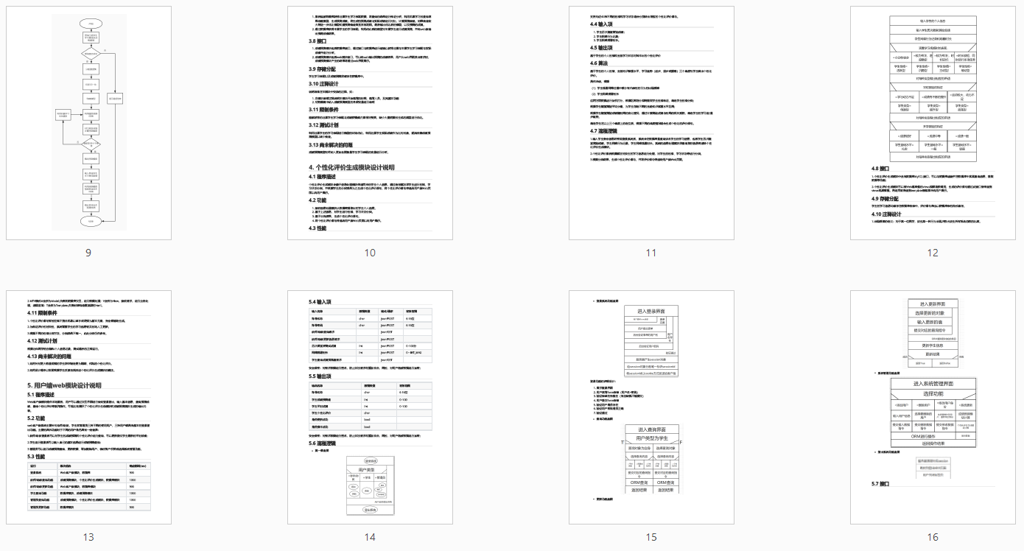

Slide 37
